Slide 1



Тема:
Кормление с ежедневной
корректировкой.
Экономическая необходимость?
Спикер: Елена Моисеева,
директор ООО «Ардон-Фиш»

Slide 2

Энергия стоит денег.
Стоит ли за нее переплачивать?

Slide 3



Slide 4
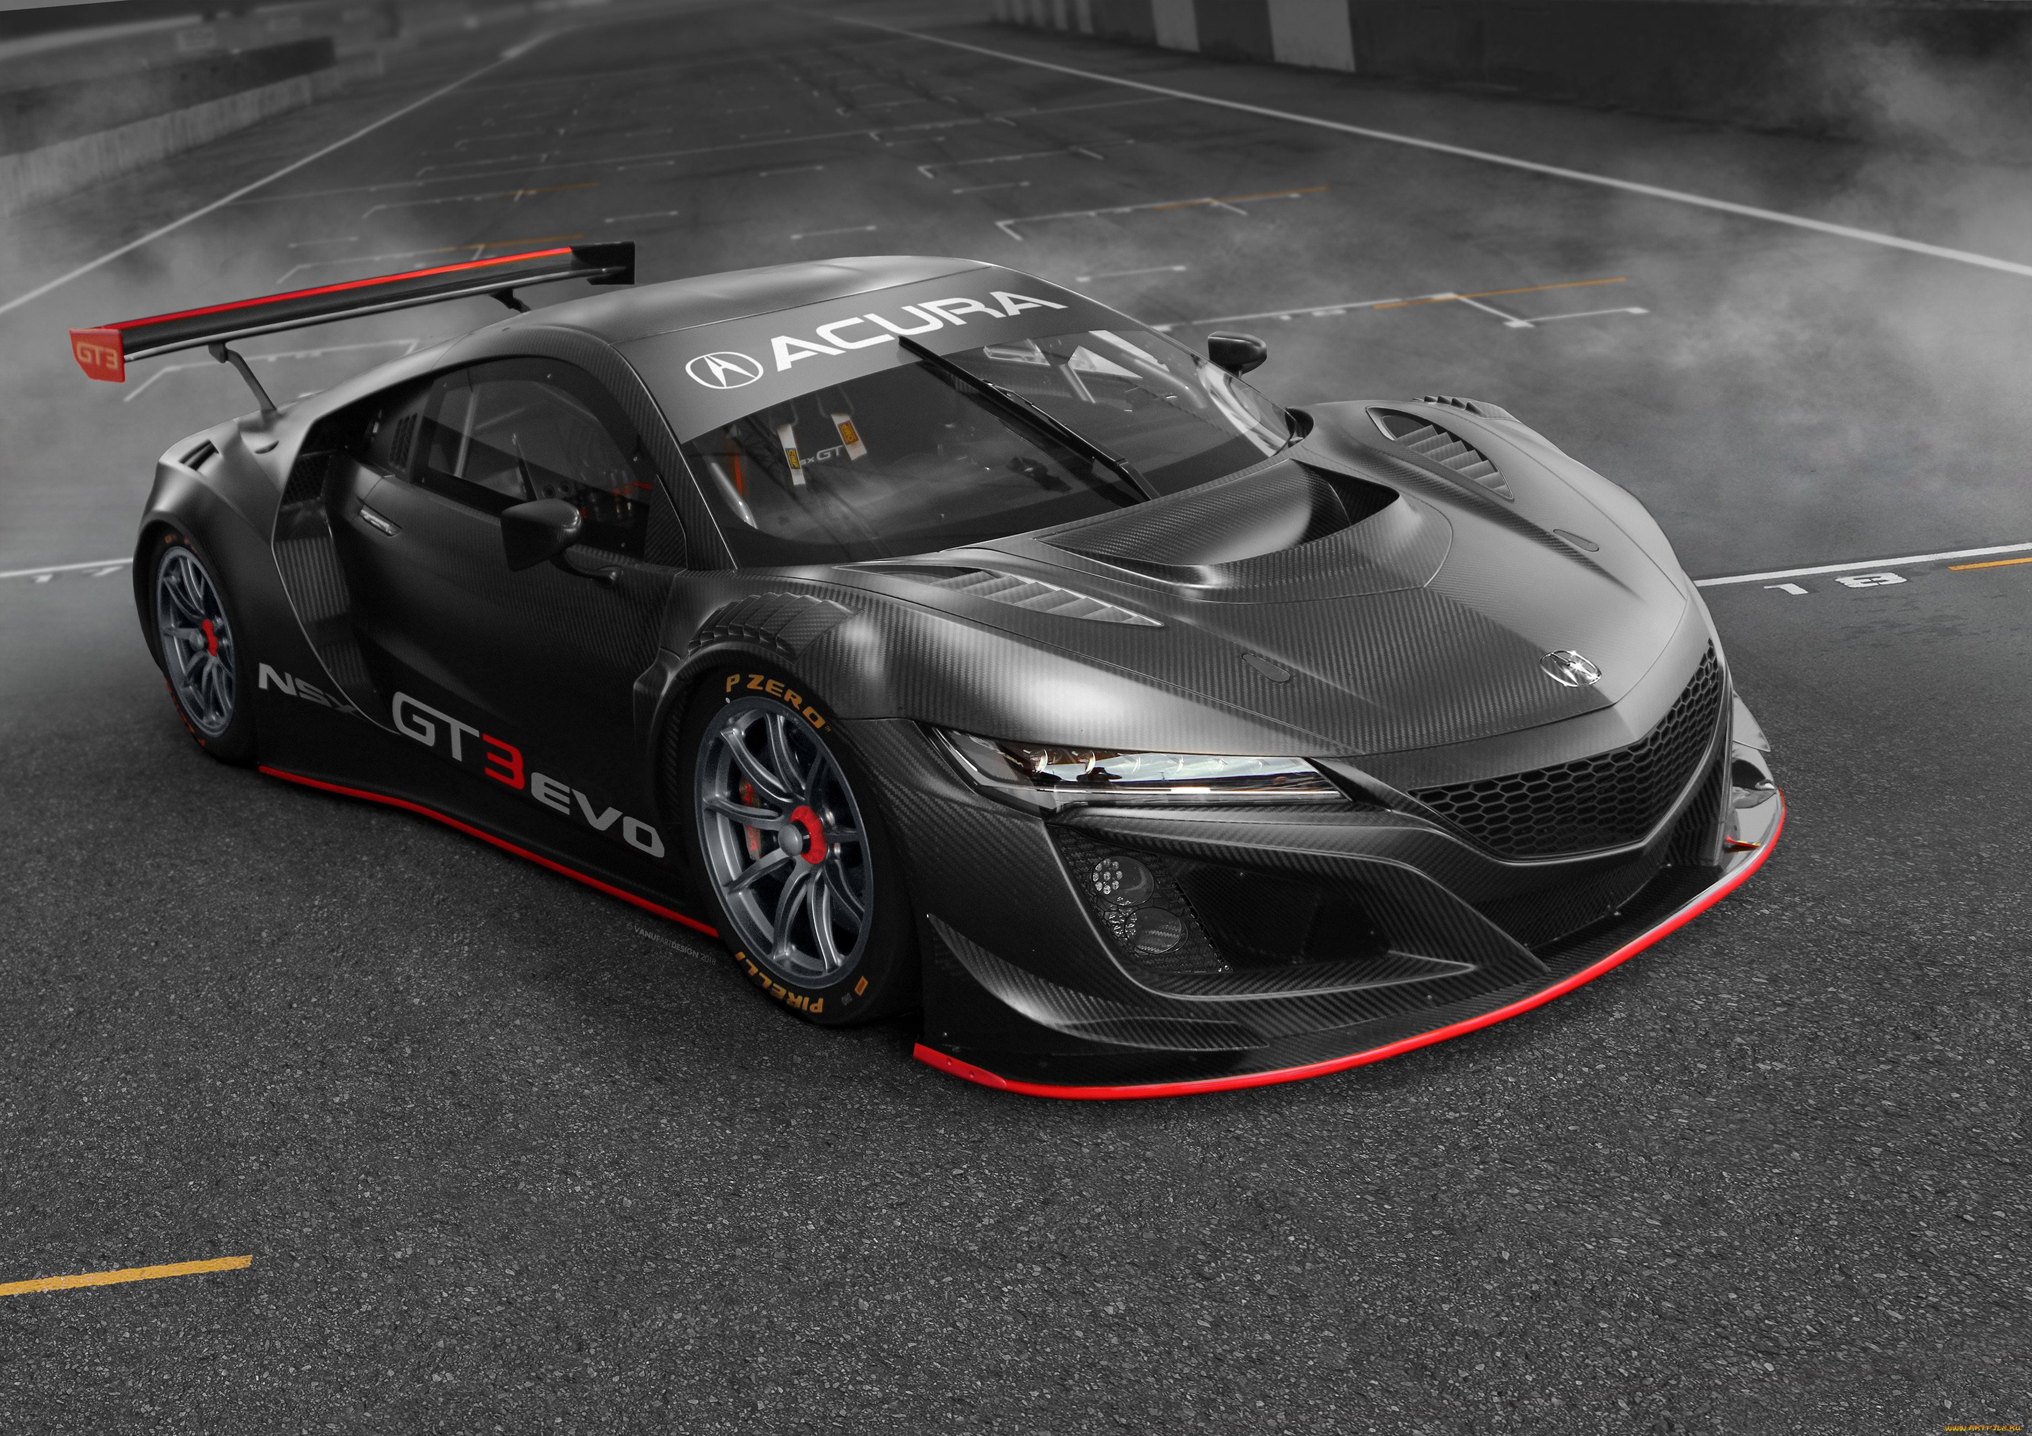

Выращиваем товар с 350 г до 2500 г
Корм 22 МДж/кг
Корм 18 МДж/кг
Цена 240 руб/кг
КК 1,04
Цена 200 руб/кг
КК 1,25

Slide 5

Как это видят менеджеры по продажам
У нас есть корм
Самый дешевый, 200 руб.,
Он дешевле, а значит выгоднее
А еще, он на 90 % из рыбной муки

Slide 6

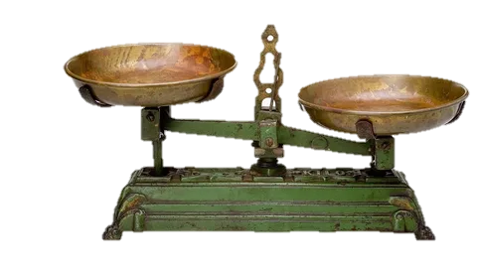
Как это видят продвинутые рыбоводы
Цена 240 руб./кг
КК 1,05
Стоимость привеса 252 руб./кг
Цена 200 руб./кг
КК 1,25
Стоимость привеса 250 руб./кг
Берем!

Slide 7

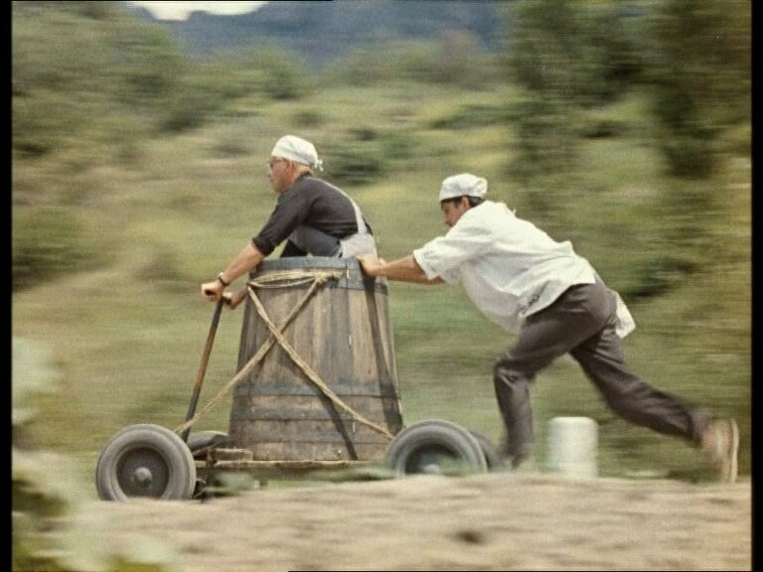
Как это на самом деле с точки зрения экономики
Корм 22 МДж/кг
Товар за 7,5 мес.
Корм 18 МДж/кг
Товар за 12 мес.

Slide 8
И что с того?
Зато сэкономили на корме

Slide 9

Да, но есть нюанс
В условиях Севера России сезон роста 6-7 мес.
И за этот период с 350 г на корме с энергией 18 МДж форель дорастёт только до 1300 г
а это не товарная навеска, её не продать

Slide 10
А если можно продать?

Slide 11

Недополучено прибыли 20 млн.руб. за 7мес
или 34 млн.руб. за год при производстве 300 тонн

Slide 12
Структура себестоимости (на примере бассейнов на родниках)

Slide 13
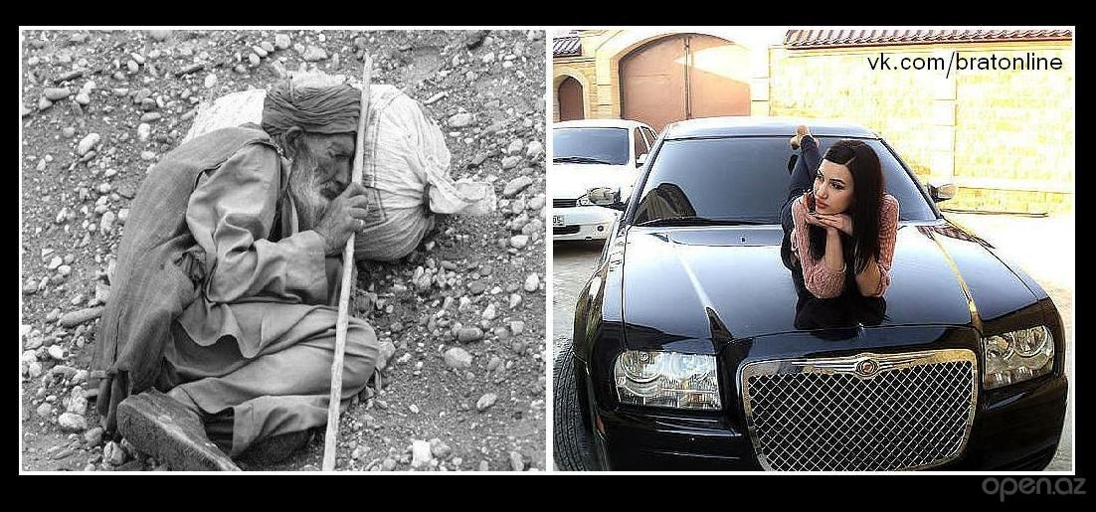
Завершение сезона может выглядеть по-разному

Slide 14
НО это еще не всё!

Slide 15
Максимальная скорость роста = ежедневная корректировка суточной дозы корма!

Slide 16
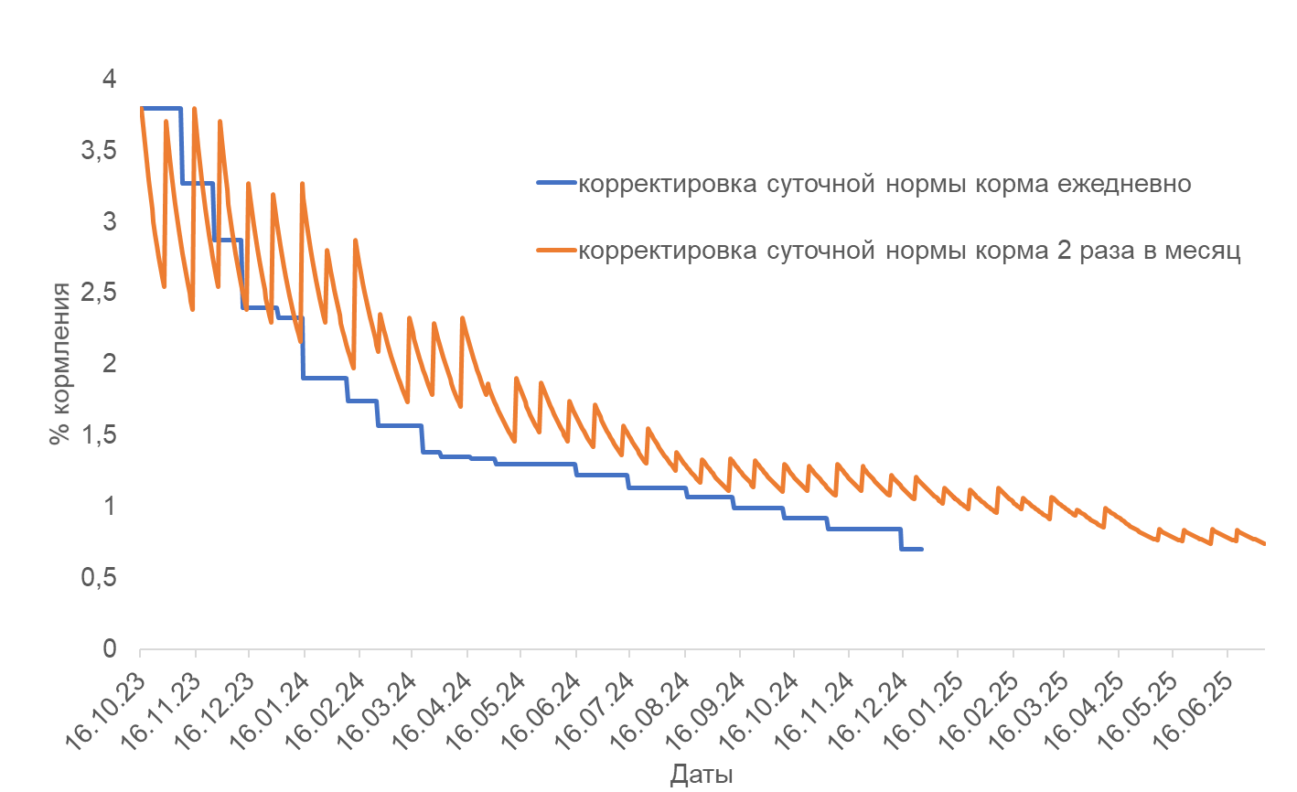
Фактическое изменение % кормления при разной биотехнике

Slide 17
и
Мастер-класс
«Изготовление дрезины
из гоночного болида»

Slide 18
Рецепт
Купить икру/малька
Купить высокоэнергетичные корма 19 МДж старт и 22 МДж продукционный.
Снимать навеску 1 раз в месяц
Рассчитывать суточную норму 1 раз в месяц после навески

Slide 19
Результат, если выращивать от икринки до 350 г
Ожидание
Реальность

Slide 20
Результат, если выращивать от икринки до 1500 г

Slide 21
Когда ежедневная корректировка не так критично влияет на результат?

Slide 22
Выращиваем с 350-500 г

Slide 23
Спасибо за внимание!
Текущие проекты:
ardon-fish.ru – завод по производству малька
fish-lab.ru – обучение базовым знаниям в форелеводстве
m2-ribovod.ru – программа учёта и расчета кормления

